Slide 1
METODE NUMERIK
PERTEMUAN 4

Slide 2
DERET MAC LAURIN

Slide 3

TUJUAN PEMBELAJARAN
Mampu menghampiri suatu fungsi dengan bentuk deret Mac Laurin.

Slide 4
DEFINISI DERET MAC LAURIN
Deret Mac Laurin merupakan kasus khusus drai deret Taylor.
Jika pada deret Taylor x0 = 0 maka disebut dengan Deret Mac Laurin.
Deret Maclaurin sering disbeut juga dengan deret Taylor baku.

Slide 5
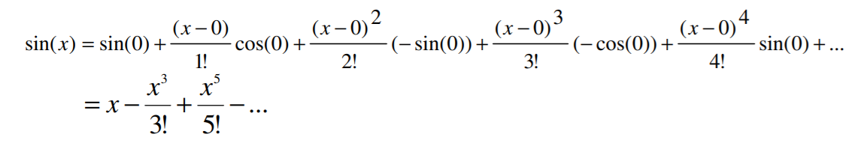
CONTOH SOAL
Hampiri fungsi f(x)= sin(x) dimana xo = 0 (Deret Mac Laurin).
PENYELESAIAN

Slide 6
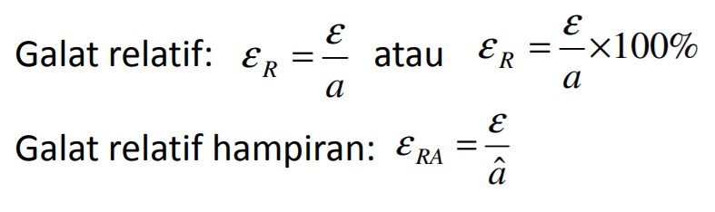
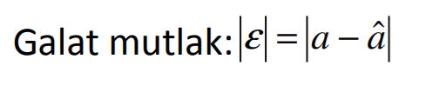

ANALISIS GALAT
Solusi dengan metode numerik adalah solusi hampiran (aproksimasi)
Hampiran terhadap solusi eksak
Oleh karena itu, solusi numerik numerik mengandung mengandung galat.
Galat (ε): perbedaan antara solusi hampiran dengan solusi eksak.

Slide 7
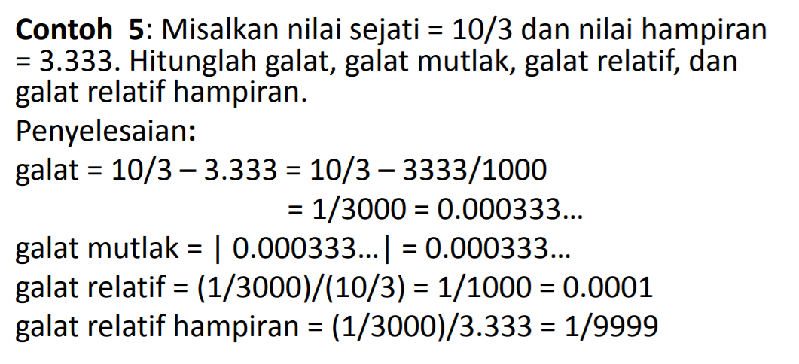
CONTOH SOAL GALAT

Slide 8
SOAL
1. Gunakan deret Mac Laurin orde 4 untuk menghampiri cos x, e^x, ln (x) , ln (x+1)
2. Gunakan deret Mac Laurin orde 4 untuk menghampiri ln(0,9) dan beri-kan taksiran untuk galat maksimum yang dibuat !

